Slide 1

CHAMADA PÚBLICA MCTI/FINEP/FNDCT
CADEIAS SOCIOPRODUTIVAS DA AGRICULTURA FAMILIAR E SISTEMAS AGROALIMENTARES SUSTENTÁVEIS PARA ICTS 2026
TELAS DO FAP E NÚMERO DE CARACTERES POR CAMPO

Slide 2
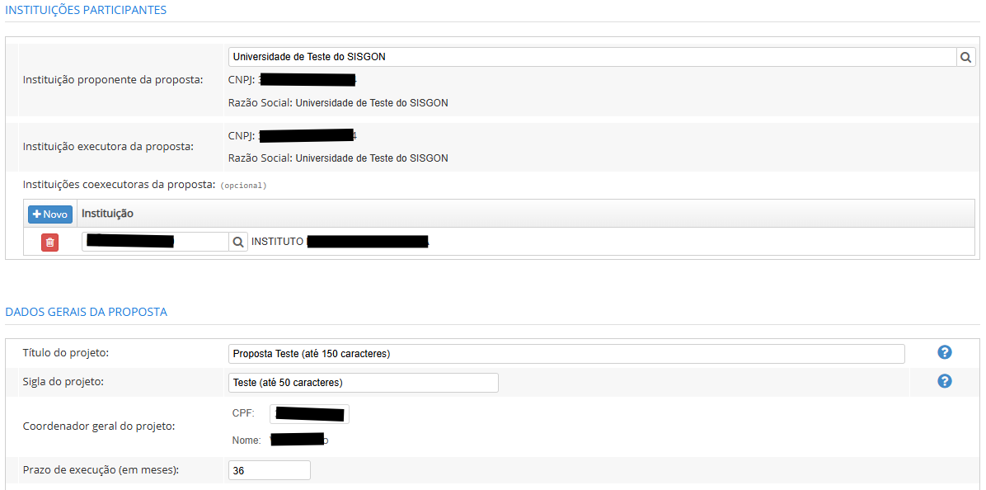
Dados Gerais da Proposta
Atenção para o limite de até três coexecutores, conforme item 5.4 do edital.

Slide 3
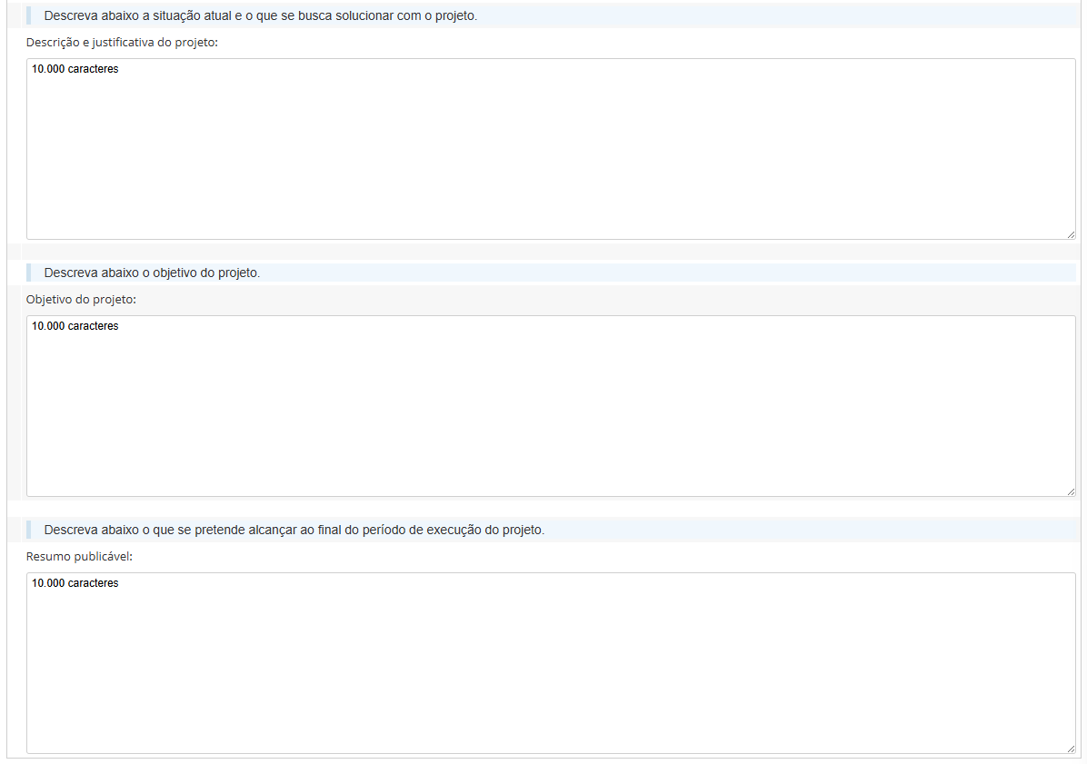
Dados Gerais da Proposta

Slide 4
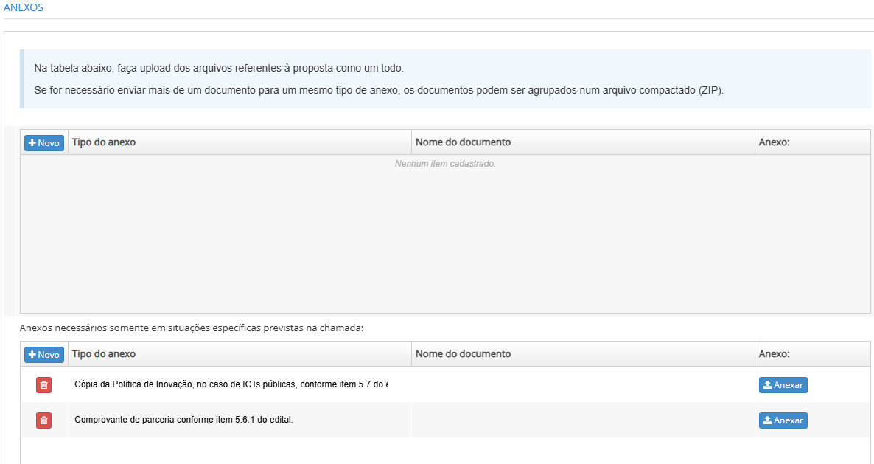
Dados Gerais da Proposta

Slide 5
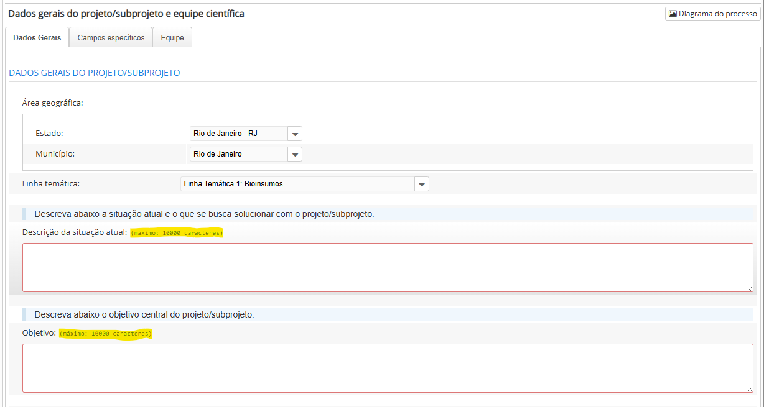
Dados gerais do projeto
Atenção para a seleção da Linha Temática, pois não será possível alterá-la após o recebimento da proposta na Finep.
Notes:
5

Slide 6
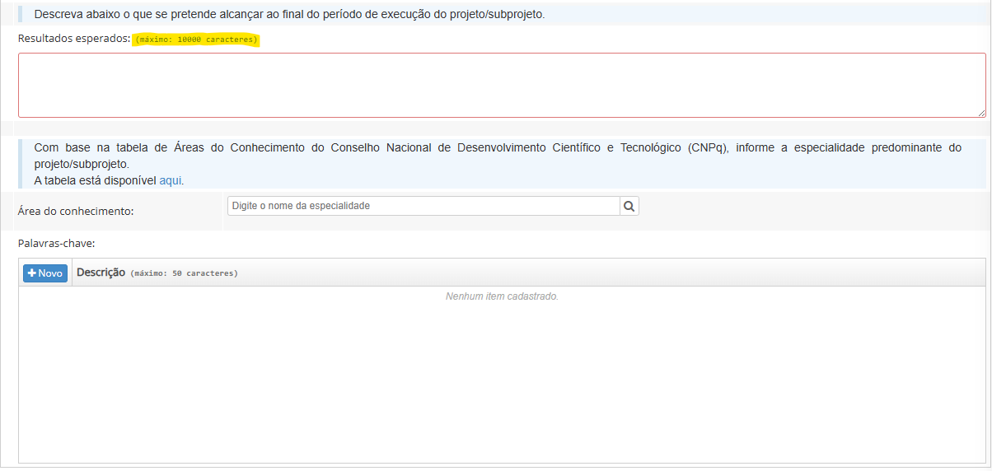
Dados gerais do projeto
Notes:
6

Slide 7
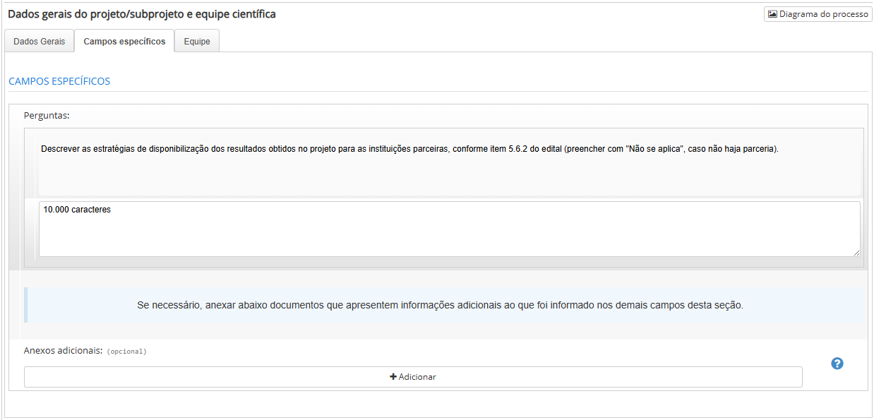
Dados gerais do projeto – Campos específicos
Notes:
7

Slide 8
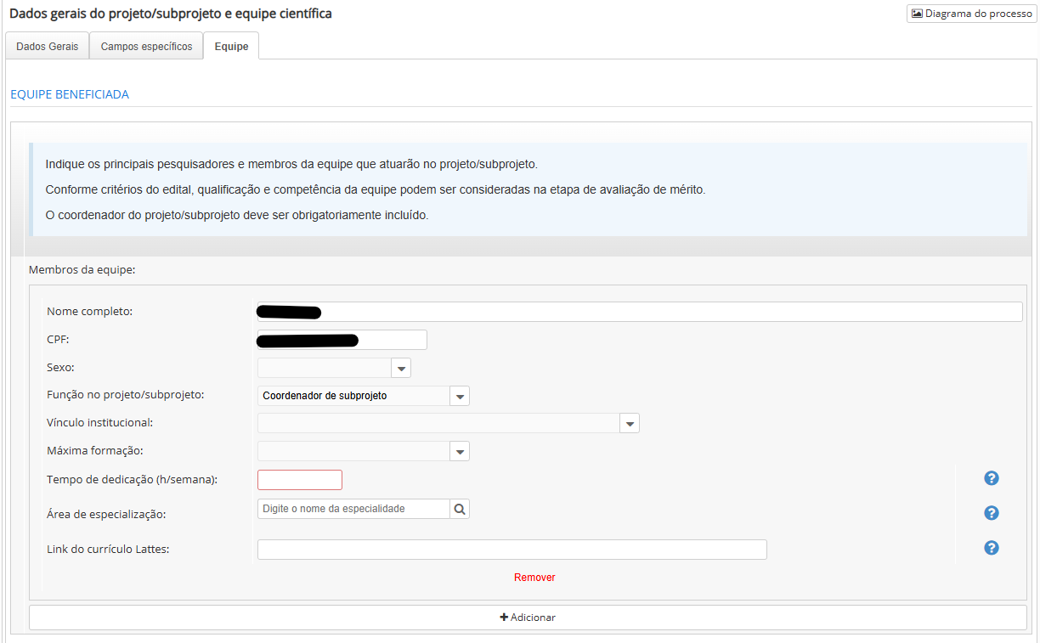
Dados gerais do projeto – Equipe
Notes:
8

Slide 9
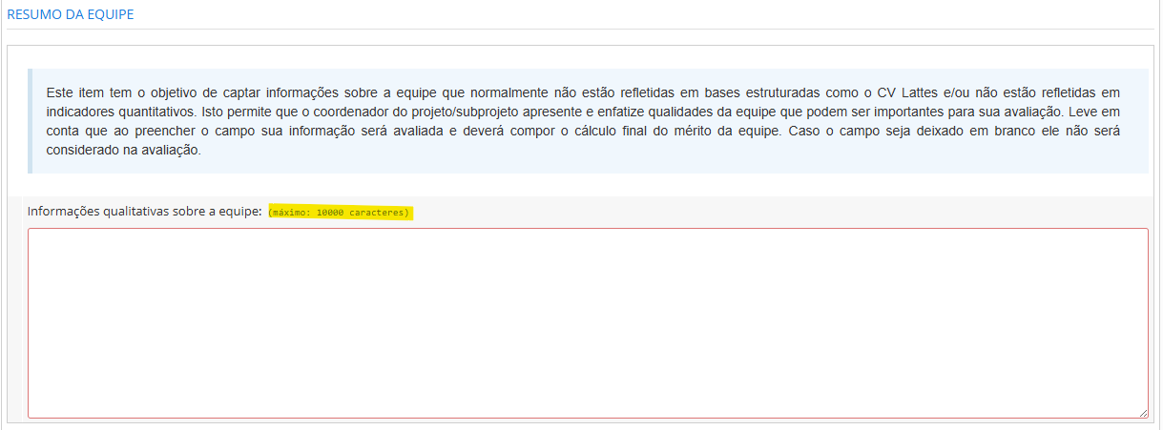
Dados gerais do projeto – Equipe
Notes:
9

Slide 10
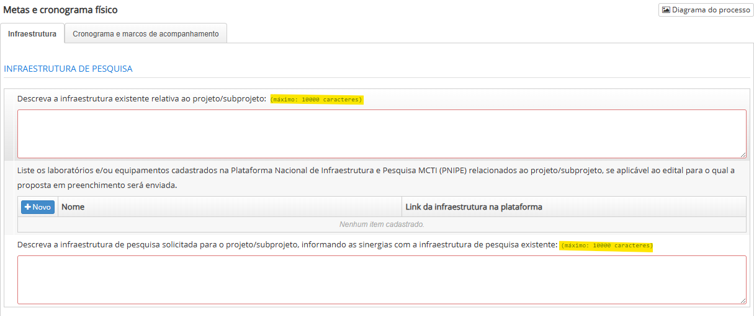
Metas e cronograma físico - Infraestrutura

Slide 11
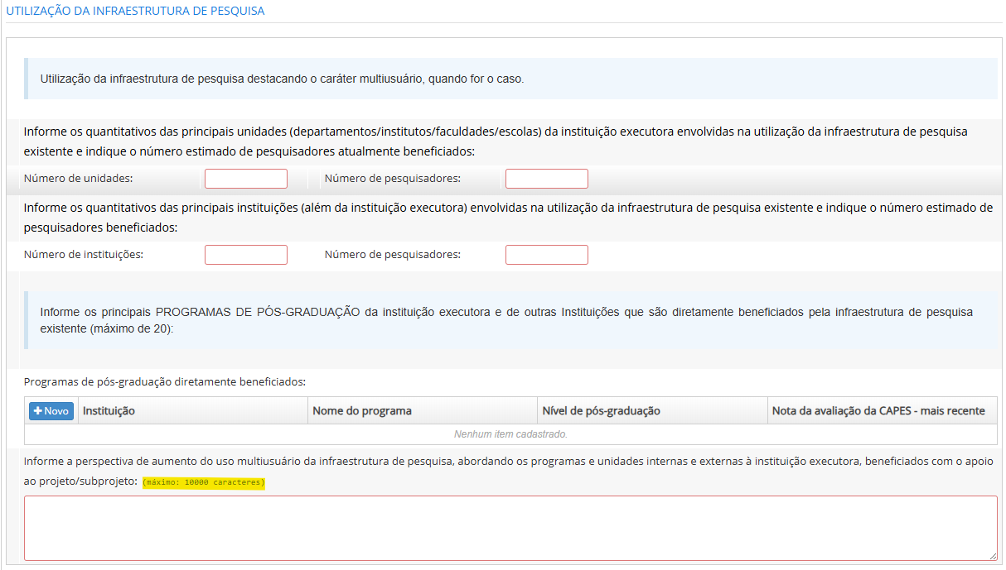
Metas e cronograma físico - Infraestrutura

Slide 12
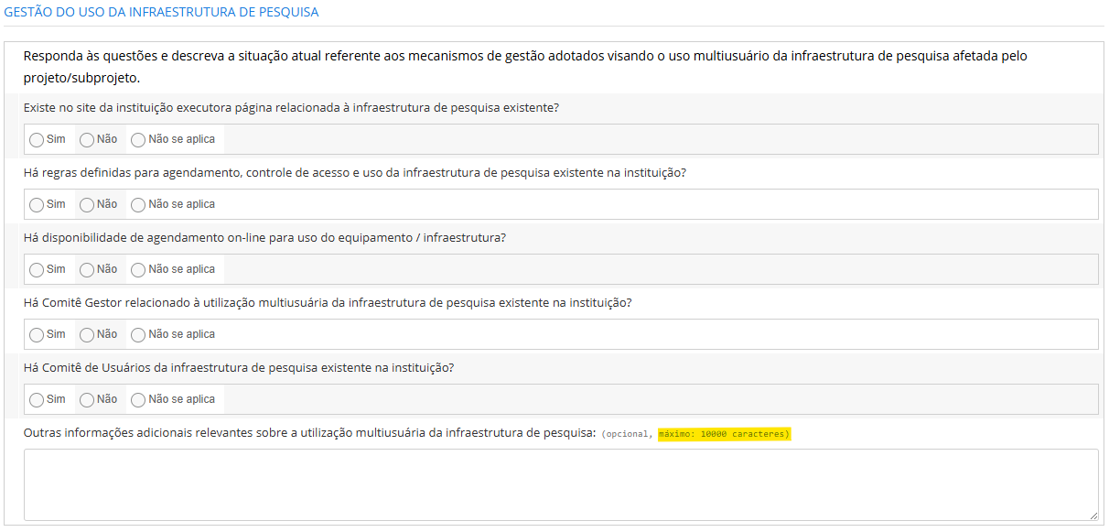
Metas e cronograma físico - Infraestrutura

Slide 13
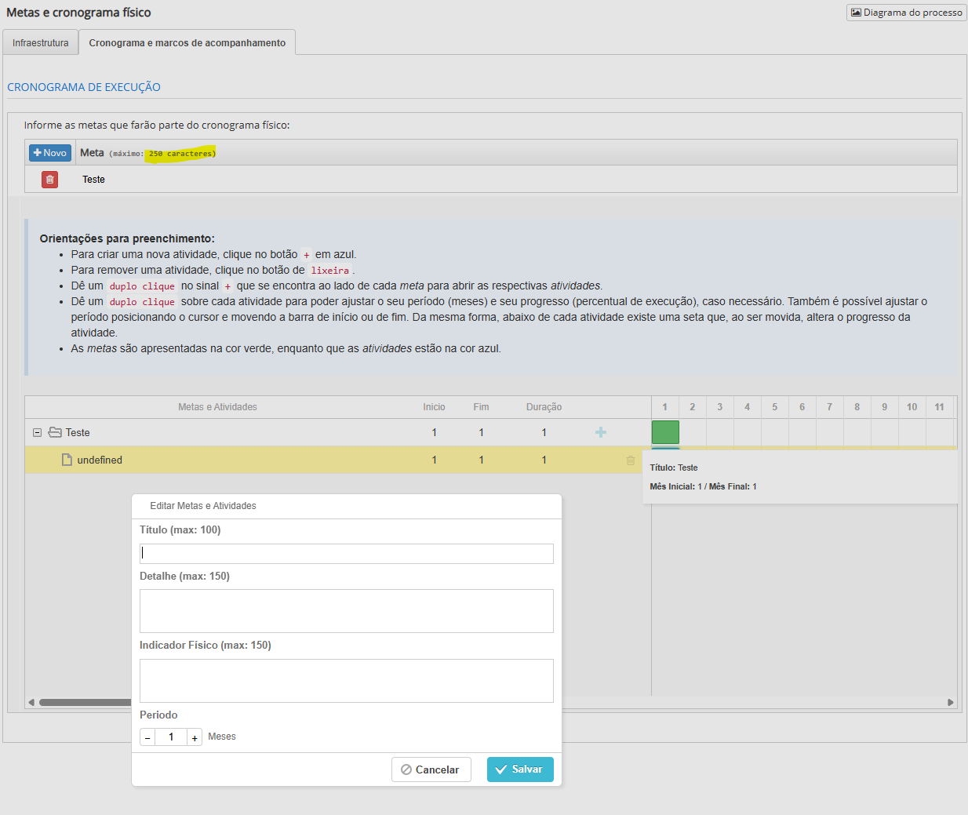
Metas e cronograma físico – Cronograma e marcos de acompanhamento

Slide 14
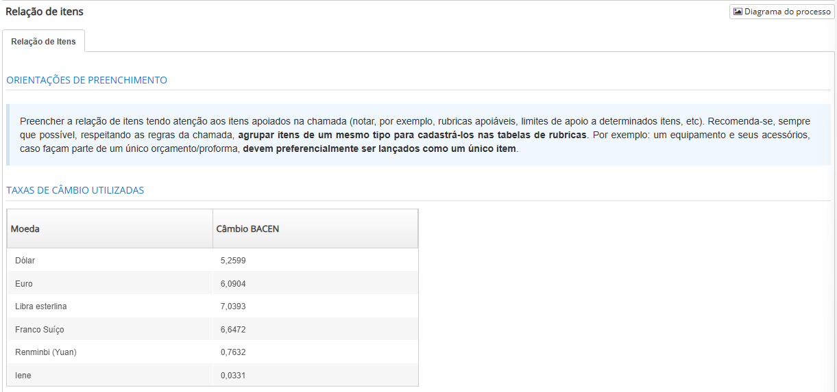
Relação de itens
As despesas apoiáveis e a documentação exigida para cada rubrica estão disponíveis no item 6 do edital e no anexo 3.
Notes:
14

Slide 15
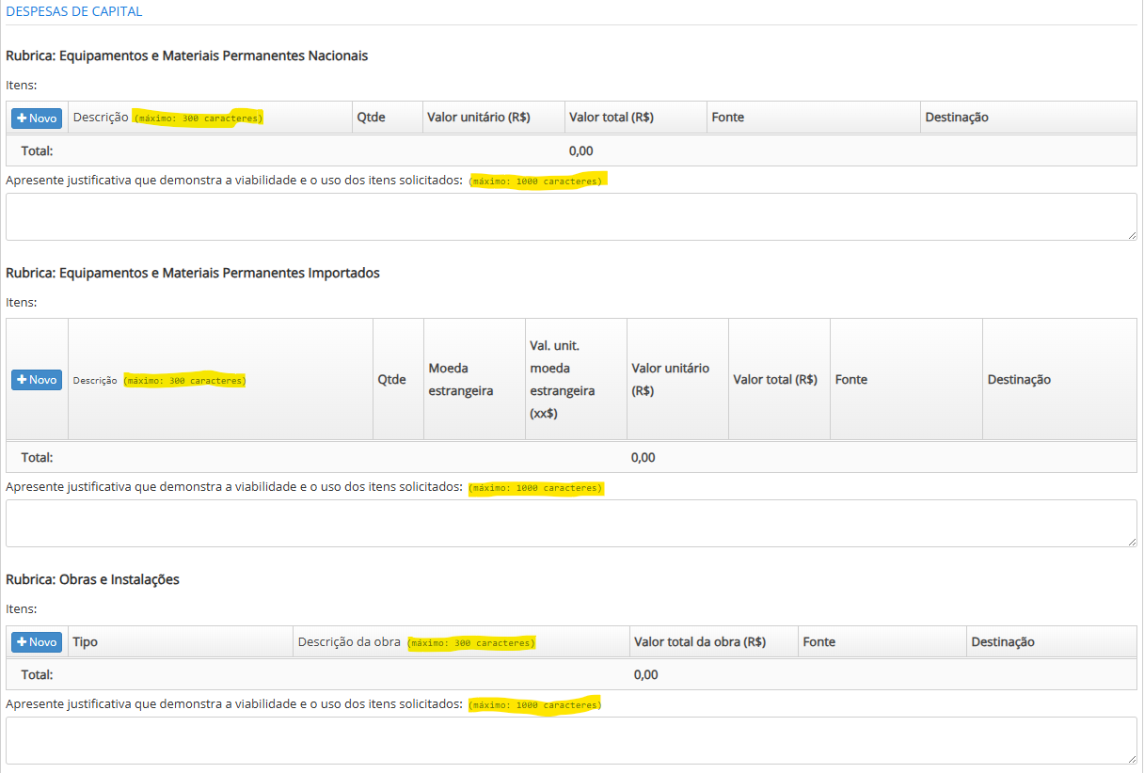
Relação de itens
Notes:
15

Slide 16
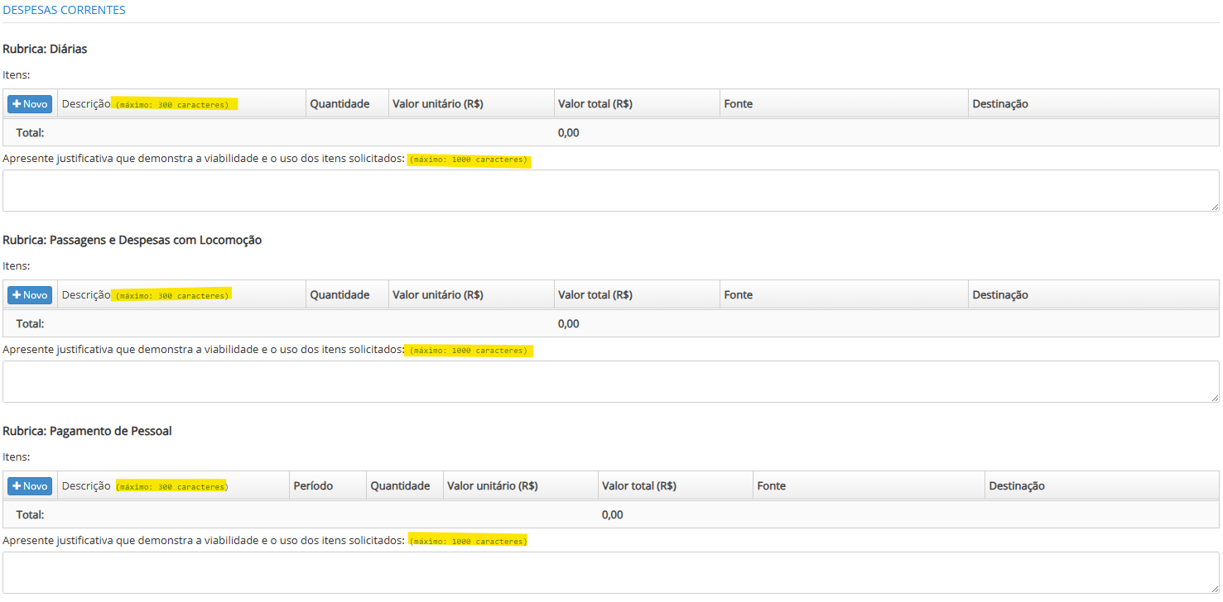
Relação de itens
Os requisitos e valores para Pagamento de Pessoal estão disponíveis no anexo 5 do edital.
Notes:
16

Slide 17
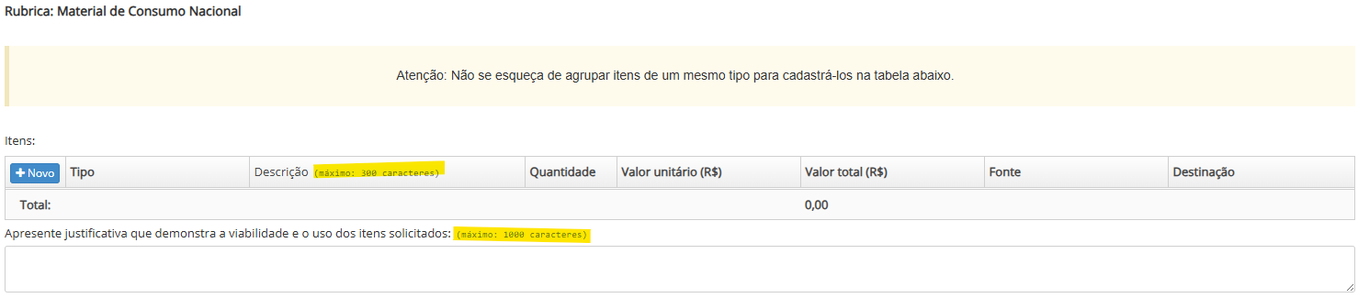
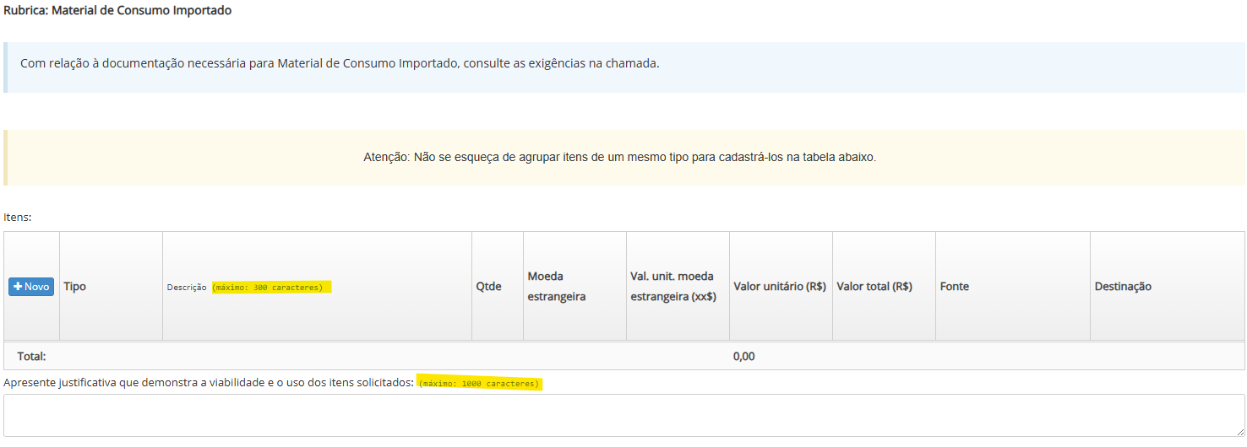
Relação de itens
Notes:
17

Slide 18
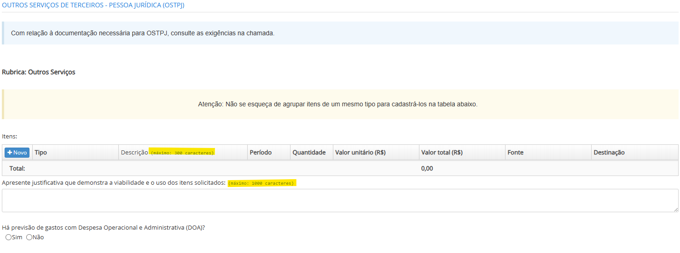
Relação de itens
Notes:
18

Slide 19
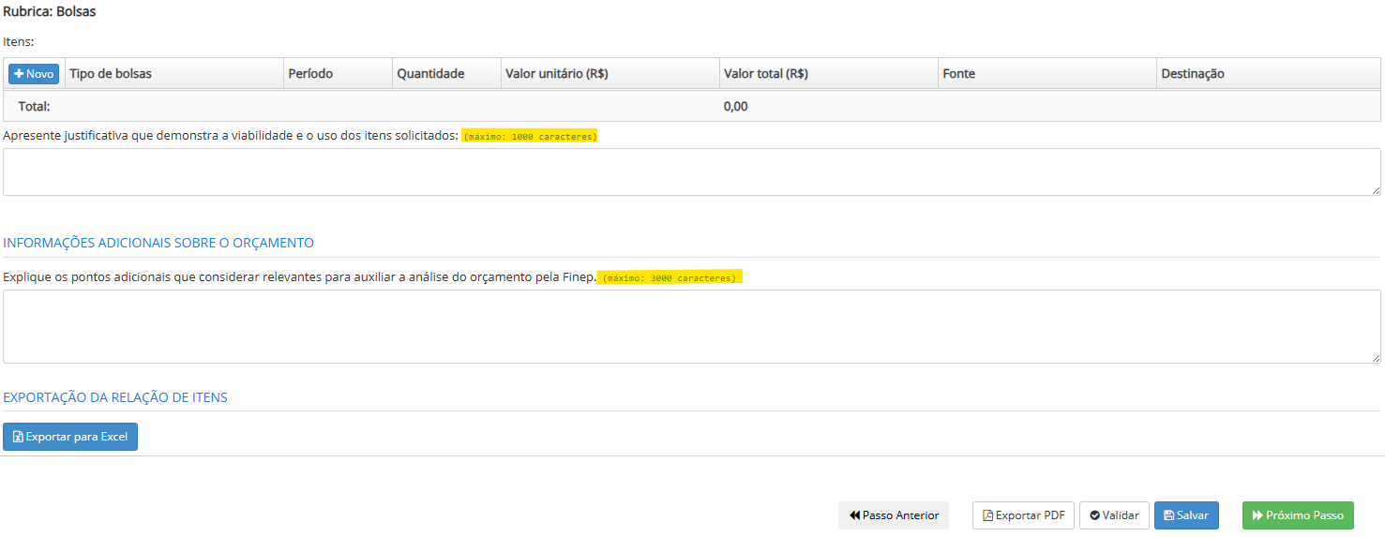
Relação de itens
As orientações sobre despesas com bolsas estão disponíveis no anexo 6 do edital.
Notes:
19

Slide 20
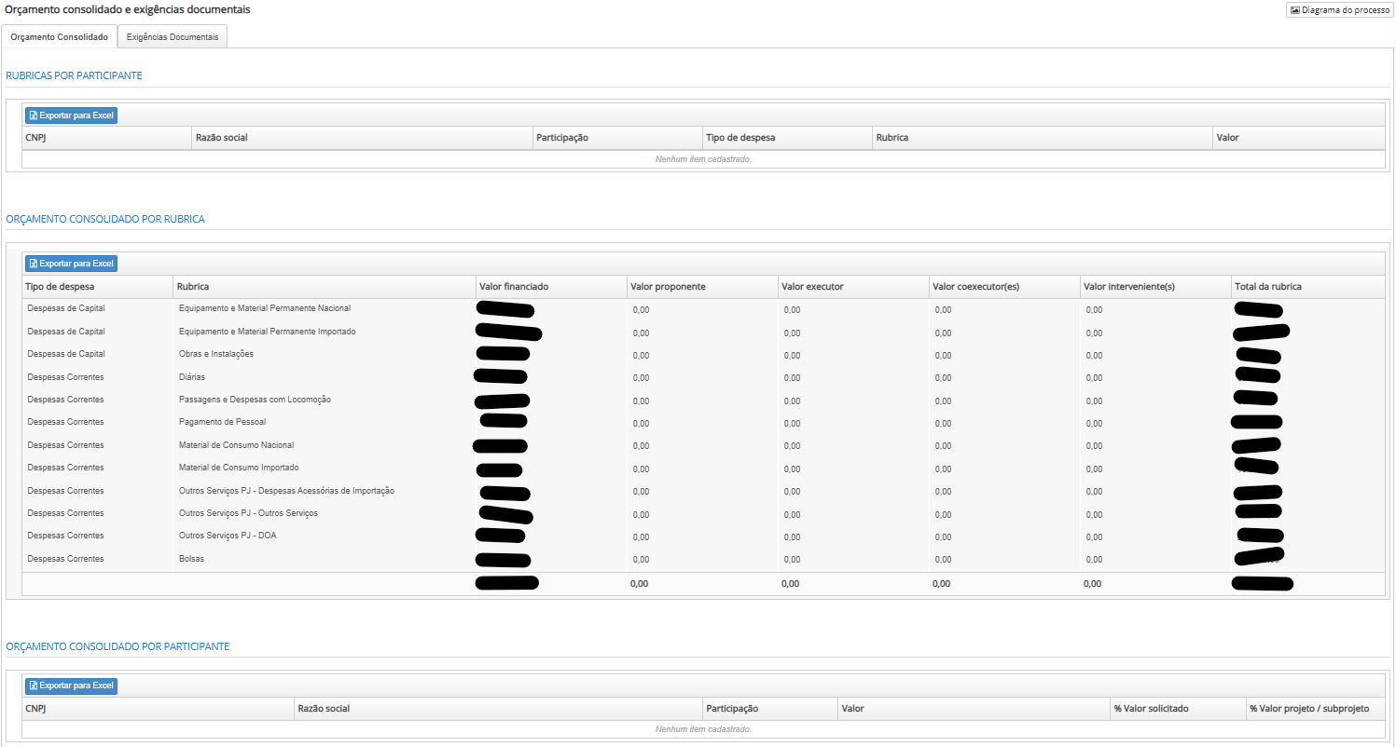
Orçamento consolidado
Notes:
20

Slide 21
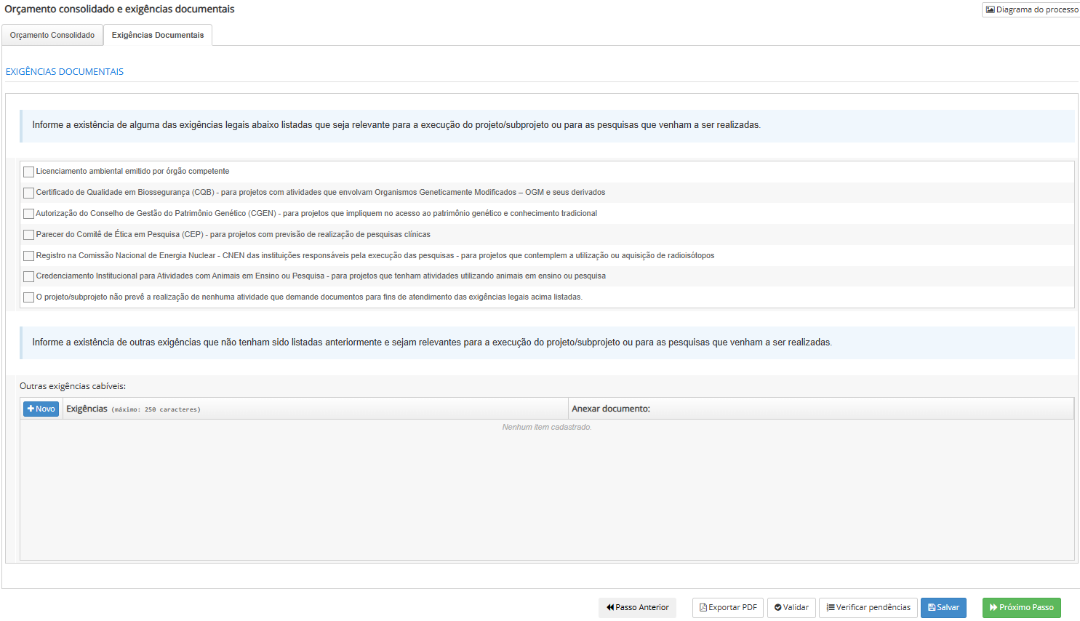
Exigências documentais
A documentação referente às exigências documentais aqui marcadas deverá ser inserida na aba “Anexos Gerais”. Caso não seja apresentada, a documentação será exigida como condicionante para a contratação do projeto ou para a liberação de recursos.
Notes:
21

Slide 22
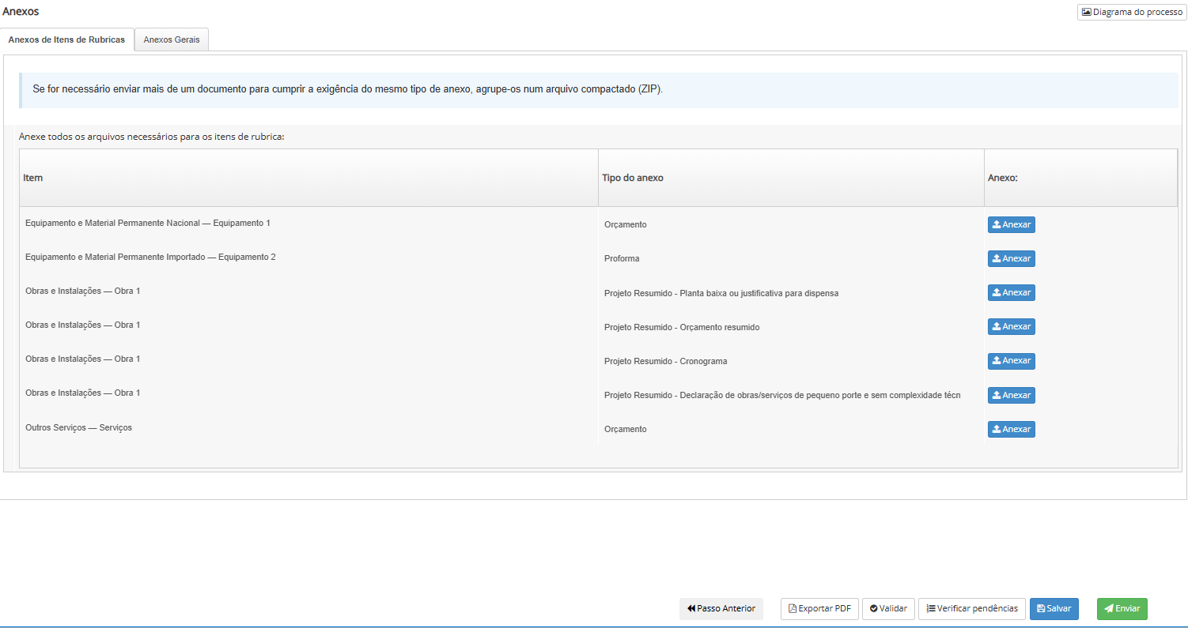
Anexos – Anexos de Itens de Rubricas
Notes:
22

Slide 23
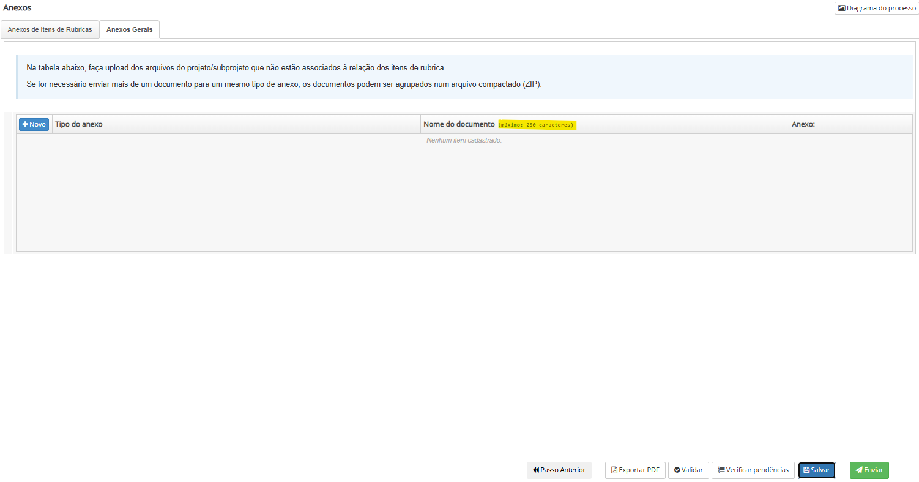
Anexos – Anexos Gerais
Notes:
23

Slide 24
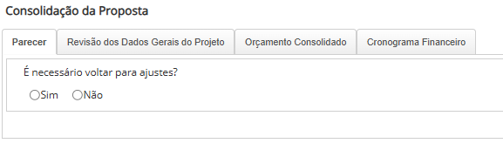
Consolidação da Proposta - Parecer
Notes:
24

Slide 25
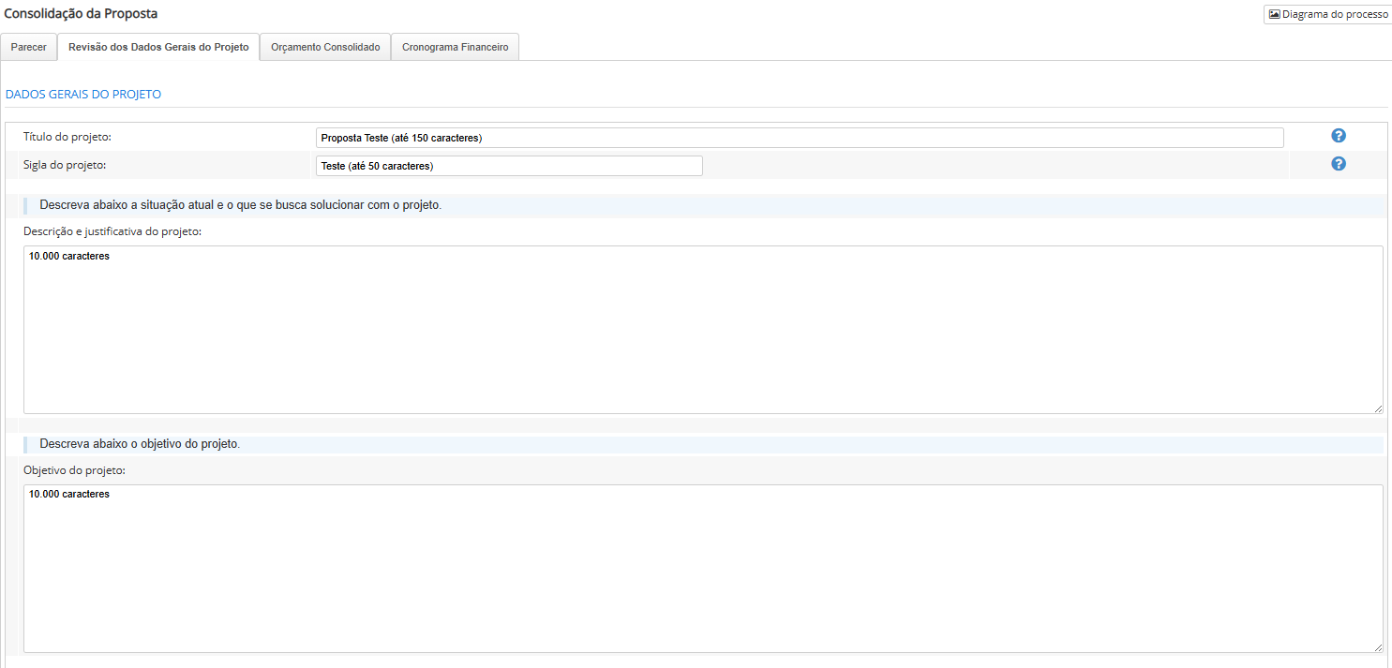
Consolidação da Proposta – Revisão dos Dados Gerais do Projeto
Notes:
25

Slide 26
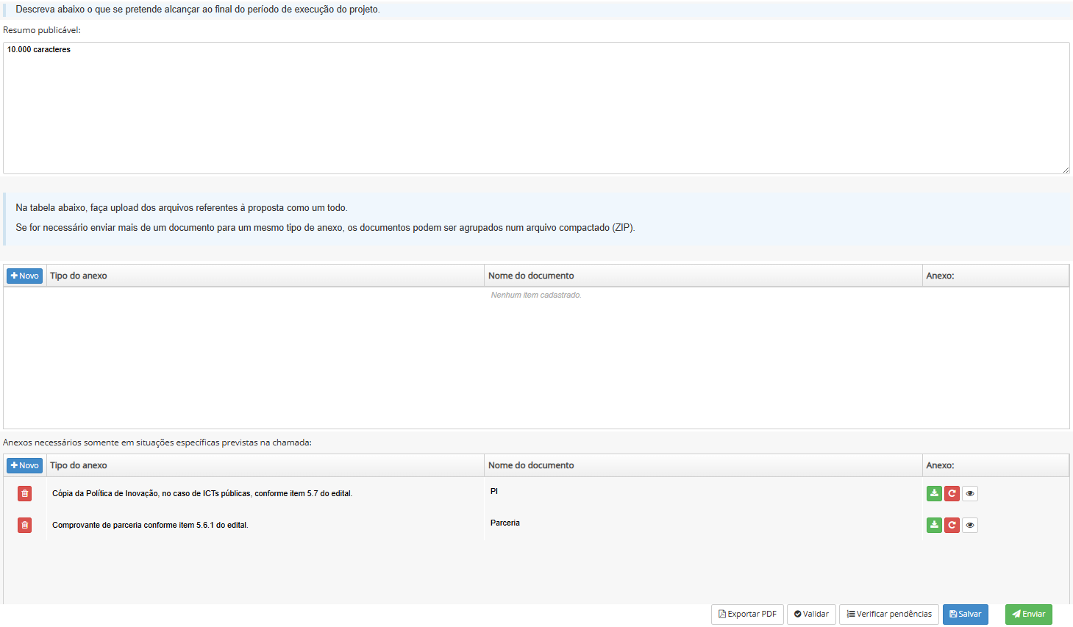
Consolidação da Proposta – Revisão dos Dados Gerais do Projeto
Notes:
26

Slide 27
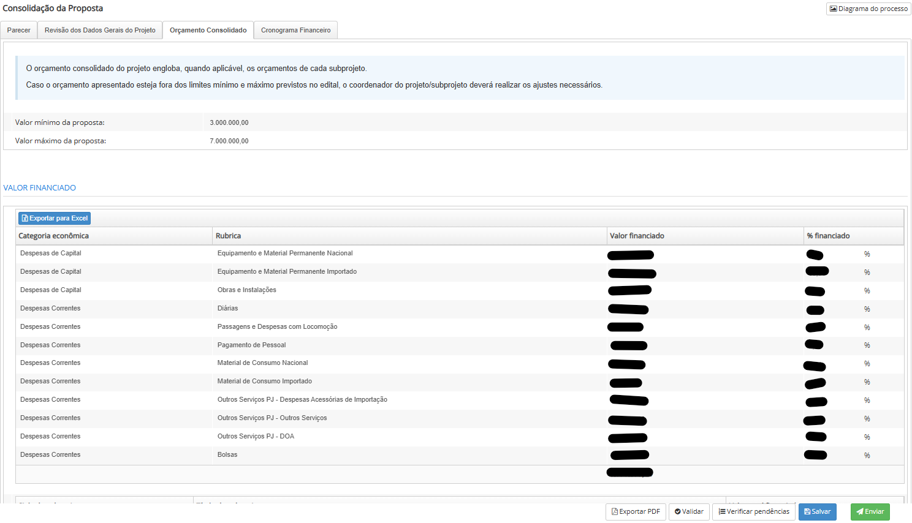
Consolidação da Proposta – Orçamento Consolidado
Notes:
27

Slide 28
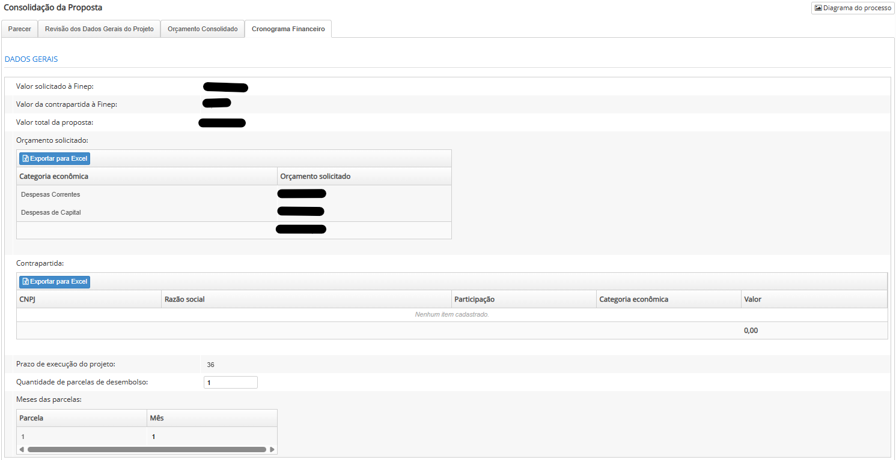
Consolidação da Proposta – Cronograma Financeiro
Notes:
28

Slide 29
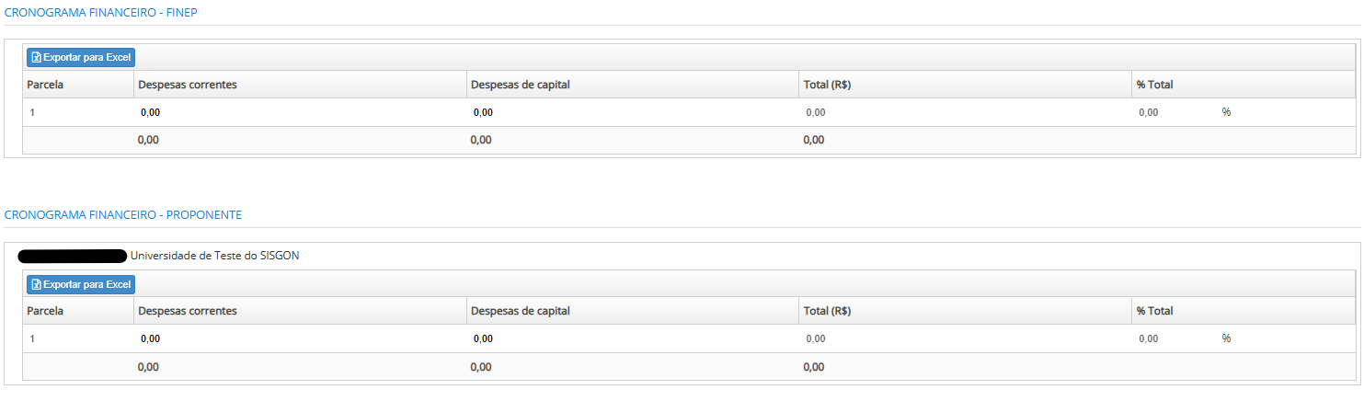
Consolidação da Proposta – Cronograma Financeiro
Notes:
29

Slide 30
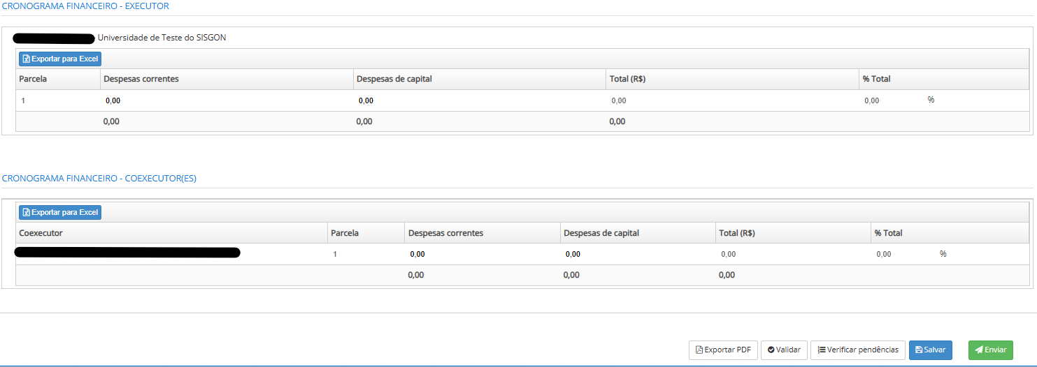
Consolidação da Proposta – Cronograma Financeiro
Notes:
30

Slide 31
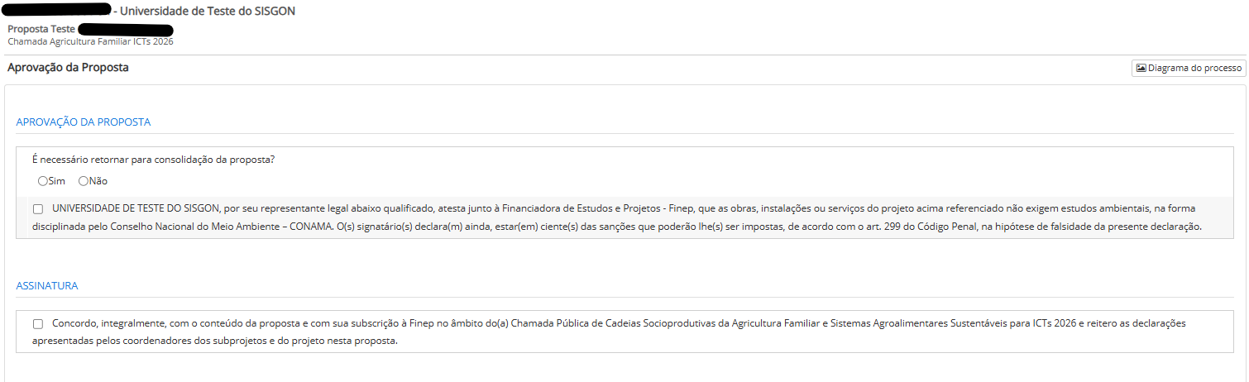
Aprovação da Proposta
A proposta somente será recebida pela Finep após a aprovação dos representantes legais da proponente, da executora principal e, quando houver, das coexecutoras.
Notes:
31

